Slide 1

판다스를 활용한 데이터 전처리 1

Slide 2
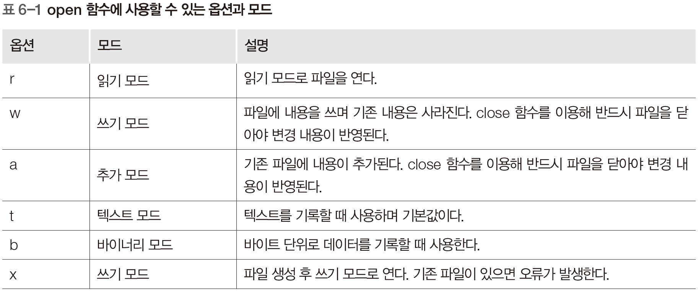
1-1 파이썬에서 파일 처리
01 파일 처리
파일 열기: open 함수
  open 함수로 파일을 열 수 있으며 사용 후에는 close 함수로 닫아야 함
  file=open(파일 이름, 모드)
  다양한 옵션을 사용해 읽기, 쓰기 등의 모드 지정 가능

Slide 3
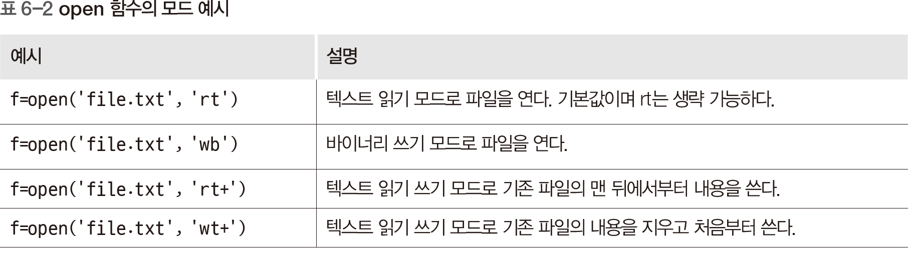
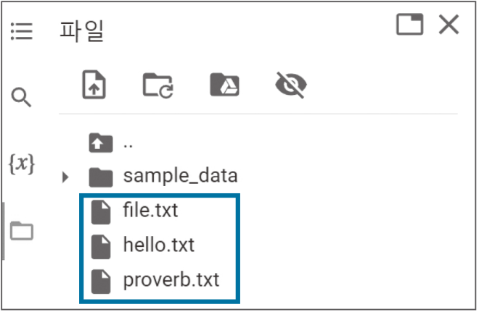
1-1 파이썬에서 파일 처리
01 파일 처리
open 함수의 모드 예시
  open 모드에 +를 포함하여 기존 파일 내용을 읽고 쓰는 방식 변경 가능
  ▪︎ 실습 전 예제 소스로 제공하는
  file.txt, proverb txt, hello.txt 파일을
  코랩의 파일 파트로
  드래그 & 드롭해서 불러와야 함

Slide 4

1-1 파이썬에서 파일 처리
01 파일 처리
자동으로 파일 열고 닫기: with 문
  파일의 내용을 수정하거나 추가한 후에는 파일을 닫아 주어야 함
  open 함수에 with 문을 사용하면 파일 열고 닫기가 자동으로 처리 됨
여러 파일읽기: os와 glob 모듈
  폴더 내의 텍스트 파일 여러 개를 모두 읽어 오려면 os와 glob 모듈 임포트

Slide 5
1-1 파이썬에서 파일 처리
01 파일 처리
문자열 공백/문자 제거: strip, lstrip, rstrip 함수
  strip 함수는 문자열 중간 공백은 제거되지 않으며 양쪽에 있는 공백 제거
  lstrip 함수는 문자열 기준으로 왼쪽 공백이나 지정된 문자 제거
  rstrip 함수는 문자열 기준으로 오른쪽 공백이나 지정된 문자 제거
문자열 분리: split 함수
  split 함수를 사용하여 변수에 할당된 문자열을 지정된 문자 기준으로
  분리 가능

Slide 6
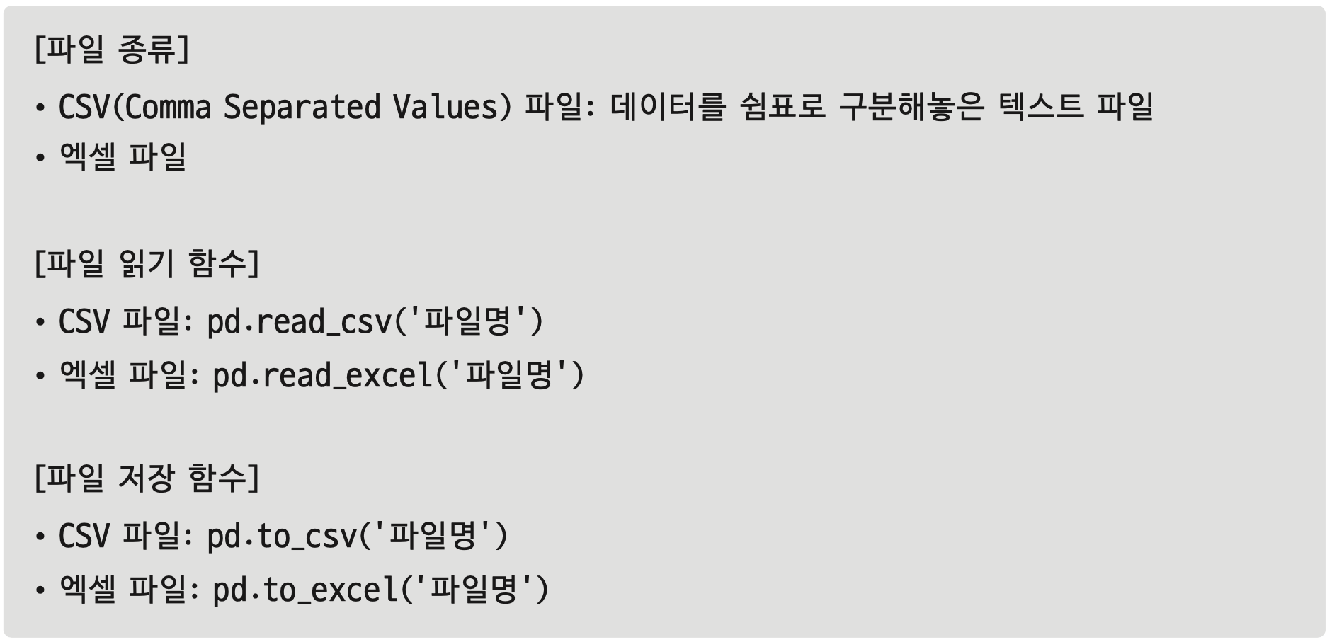
1-2 파이썬에서 데이터 가져오기-타이타닉 데이터 파일
01 파일 처리
판다스에서 사용 가능한 파일 종류, 읽기 및 저장 함수

Slide 7
1-1 파이썬에서 파일 처리
01 파일 처리
웹 페이지에서 CSV 파일 가져오기
  웹 페이지에서 CSV 파일을 가져와 테이터프레임으로 저장
  pd.read_csv(‘파일명’)
탭을 기준으로 분리하기
  CSV 파일을 불러올 때 옵션 sep=‘＼t를이용하여 탭 기준으로 열을 구분

Slide 8
1-1 파이썬에서 파일 처리
01 파일 처리
엑셀 파일 가져오기
  판다스를 통해 엑셀 파일 가져오기 가능
  특히 엑셀 파일의 특정 시트^{Sheet} 지정해서 가져오기 가능
  별도의 옵션을 설정하지 않으면 가장 첫 번째 시트를 데이터프레임으로 읽음
데이터 분리하기
  웹 sep=“를 이용하면 공백이나 특수문자를 기준으로 데이터 분리 가능

Slide 9
2-1 데이터 살펴보기
02 데이터 처리
앞뒤 데이터 보기: head/tail 함수
head 함수는 데이터프레임 초기 5개 행 출력
  – 인자값을 입력하지 않으면 인덱스 0부터 4까지 5행의 데이터 출력
  tail 함수는 head 함수와 반대로 맨 끝 5개 행의 데이터 출력
  – 인자값을 입력하지 않으면 인덱스 0부터 4까지 5행의 데이터 출력
  두 함수 모두 괄호 안에 원하는 행의 수를 입력하여 원하는 만큼 출력 가능

Slide 10
2-1 데이터 살펴보기
02 데이터 처리
데이터 개수/형태 확인하기: len/shape 함수
  len 함수를 사용하면 데이터의 개수 확인 가능
  len(데이터프레임 이름)
  shape 함수는 데이터프레임의 형태를 알아보기 위해 사용
  결과는 tuple 형태로 반환

Slide 11
2-1 데이터 살펴보기
02 데이터 처리
데이터의 기본 통계치 보기: describe 함수
  describe 함수를 사용하여 데이터의 기본 통계치 확인 가능
  데이터형이 float나 int인 열에만 적용
  각 열의 개수(count), 평균(mean), 표준편차(std), 최솟값(min),
  최댓값(max) 등의 통계치 확인 가능
결측치와 데이터형 확인하기: info 함수
  info 함수를 사용하여 데이터프레임 각 열의 결측지 여부와 데이터형 출력

Slide 12
2-2 열/행 정리하기
02 데이터 처리
열 이름 변경하기
  판다스에서 제공하는 속성과 함수 사용
  columns 속성을 사용하여 데이터프레임이 갖고 있는 열 이름 확인 가능
  – dtype이 object인 것은 문자열 의미
  columns 속성을 사용하여 열 이름 한꺼번에 변경 가능
  – 열 개수가 정확하게 일치해야 함
데이터프레임 복사하기
  데이터프레임에 행/열을 추가하는 실습 전에 복사본 만들어 둘 것을 권장

Slide 13
2-2 열/행 정리하기
02 데이터 처리
행 추가하기
  딕셔너리 데이터 추가하기
  리스트 데이터 추가하기
열 추가하기
  copy_titanic_df[‘추가할 열 이름’]
  loc 함수 사용하여 값 변경
  head 함수 사용하여 변경된 값 확인

Slide 14
2-3 인덱스 정리하기
02 데이터 처리
index 속성
  데이터프레임이 갖는 행의 시작 번호와 끝 번호의 증가값 확인 가능
  titanic_df.index
values 속성
  인덱스를 제외한 값만 출력할 때 사용
  titanic_df.values 를 실행하면 배열형태로 인덱스 표시
열 추출하기
  데이터프레임에서 특정 열만 추출하여 분리 가능

Slide 15
2-4 데이터 정렬하기
02 데이터 처리
인덱스 기준으로 정렬하기
  sort_index 함수 사용
  ascending 옵션을 True로 지정하거나 생략하면 오름차순,
  False로 지정하면 내림차순으로 정렬
열 기준으로 정렬하기
  특정 열을 기준으로 정렬할 때 sort_values(by=‘age’)와 같이 설정
  ascending 옵션을 True로 지정하거나 생략하면 오름차순,
  False로 지정하면 내림차순으로 정렬
  두 개의 열을 기준으로 정렬하려면 sort_values(by=[‘age’, ‘pclass’])로 설정
  – ascending 옵션으로 정렬 순서를 정함

Slide 16
2-5 데이터 가져오기
02 데이터 처리
지정 범위의 행에서 데이터 가져오기
  행을 슬라이싱하는 방법으로 원하는 영역까지 표시 가능
  titanic_df[x:y] 형태로 설정(x번째부터 y번째까지 행 추출)
  titanic_df[::-1]로 설정하면 행의 순서를 거꾸로 변경 가능
  각각의 설정이 어떻게 적용되는지에 대한 확인은,
  관련 없는 코드 앞에 주석 표시(#)을 추가하고 확인하고자 하는 코드만 실행

Slide 17
2-5 데이터 가져오기
02 데이터 처리
단순 인덱스로 범위 지정해 데이터 가져오기
  단순 인덱스를 사용하여 범위를 선택
  예) titanic_df[:3]
  [:3]으로 슬라이싱하면 첫 번째부터 세 번째 데이터까지 지정한 것으로,
  0부터 2까지 세 개의 인덱스 값 데이터가 나타남

Slide 18
2-5 데이터 가져오기
02 데이터 처리
지정 범위의 열에서 데이터 가져오기
  열의 범위를 지정해서 데이터 가져오기 가능
  ① 먼저, len 함수와 columns 속성을 사용해서 데이터프레임 열의 개수 확인
  ② columns 속성을 titanic_df[df.columns[열 번호]] 형태로 설정
  – 해당하는 열 이름과 인덱스를 함께 나타냄
  – 열 번호는 열의 순서이며 0은 첫 번째 열을 의미
  – 마지막 열 데이터는 열 번호 직접 입력 또는 -1로 설정

Slide 19
2-5 데이터 가져오기
02 데이터 처리
열 이름으로 데이터 가져오기
  age 변수에 데이터프레임[‘열 이름’] 형태로 데이터 할당하고 print 함수에
  type 함수로 열을 출력하면 Series라고 나타남
  – Series 객체는 1차원 배열 형태이며 ndarray와 호환 됨
  데이터프레임 이름[‘column 이름’] 형태로 입력하면 특정 column의
  데이터를 Series 객체로 추출하여 표시

Slide 20
2-5 데이터 가져오기
02 데이터 처리
열 이름과 위치를 이용해 데이터 가져오기
  인덱싱 사용하여 특정 범위의 데이터 가져올 수 있음
  [시작값:종료값:증가값] 형태로 입력
  – 시작값과 종료값 생략 가능하지만 콜론은 반드시 입력해야 함
  – 증가값을 생략하면 1씩 증가
  여러 개의 열 이름을 리스트 형태로 만들어 특정 열을 가져올 수 있음
  열 순서(열 번호)를 사용하여 데이터 추출 가능
  columns 속성을 사용하여 열 순서를 기준으로 데이터 가져올 수 있음

Slide 21
2-5 데이터 가져오기
02 데이터 처리
인덱스 이름을 기준으로 데이터 가져오기: loc 속성
  인덱스 이름을 기준으로 원하는 만큼의 행 데이터를 가져올 수 있음
  기본 형식은 titanic_df.loc[시작 인덱스 이름:종료 인덱스 이름:증가값]
  – 행을 하나 또는 여러 개 지정할 수 있음
  – 0번부터 마지막 인덱스까지 모든 행을 가져올 수 있음
  – 특정 인덱스에서 필요한 열이나 열의 범위를 지정해서 가져올 수 있음
  – 증가값을 설정하면 설정한 만큼 건너뛰어서 표시

Slide 22
2-5 데이터 가져오기
02 데이터 처리
인덱스 순서를 기준으로 데이터 가져오기: iloc 속성
  인덱스 순서를 기준으로 원하는 만큼의 행 데이터를 가져올 수 있음
  기본 형식은 titanic_df.loc[시작 인덱스 번호:종료 인덱스 번호:증가값]
  – 인덱스 번호만 입력하면 한 행의 데이터만 표시
  – 행 범위를 :으로 표현하면 표현한 모든 범위의 행을 가져올 수 있음
  – ,로 설정하면 설정한 열의 데이터만 가져올 수 있음
  – 증가값 설정 가능

Slide 23
2-7 데이터프레임 합치기
02 데이터 처리
데이터 합치기: concat 함수
  concat 함수는 행의 인덱스와 열의 크기에 상관없이
  위아래 혹은 옆으로 데이터를 합칠 때 사용
  옵션을 지정하지 않으면 기본값으로 axis=0이 적용되어 위아래로 합치게 됨
데이터프레임 병합: merge 함수
  merge 함수는
  두 개의 데이터프레임을 고유값(key)를 갖는 열을 기준으로 병합할 때 사용
  옵션 기본값은 pd.merge(df_left, df_right, how=‘inner’, on=None)

Slide 24
3-2 loc 속성으로 조건 검색하기
03 조건 검색으로 데이터 추출
loc 속성
  loc 속성으로 조건을 설정하여 필요한 열만 가져와 표시할 수 있음
  데이터프레임.loc[데이터프레임[’열 이름’]을 이용한 조건식][표시할 열 이름]
  – 조건식과 열 이름을 쉼표를 이용하여 함께 나타내기도 함
  – 콜론으로 열 범위를 나타낼 수 있음
  – 열 이름을 리스트 형태로 입력해도 됨

Slide 25

감사합니다.

